Slide 1
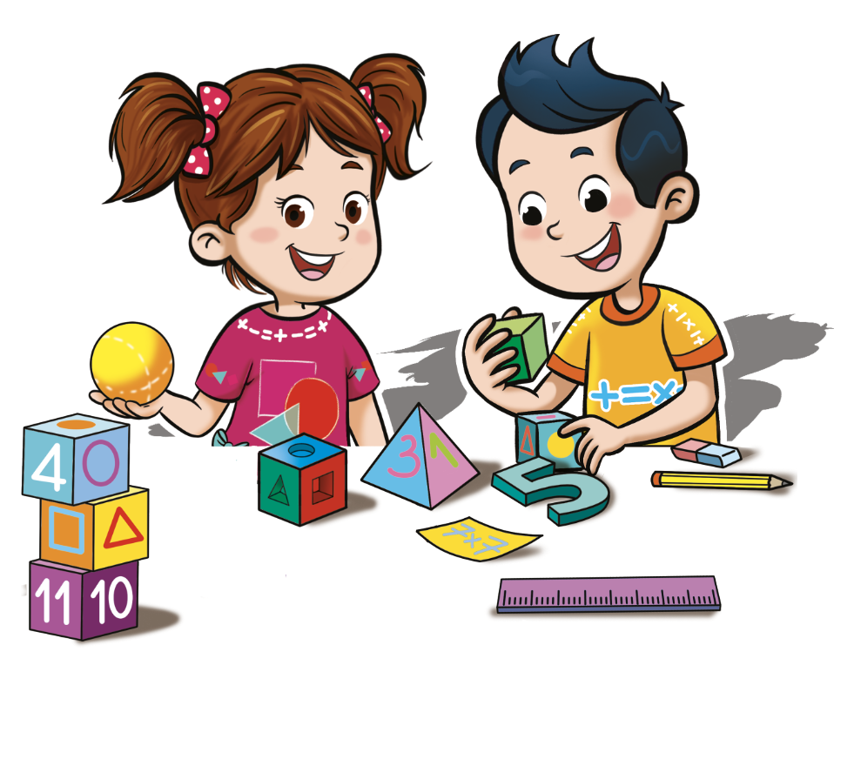
2
1
1
مراجعة
الدرس 4
الدرس 3
الدرس 2
الدرس 1

Slide 2





أيقونات توجيهية
توجيهات الأستاذ
تعيين تلميذ للإجابة
الإسناد في الممارسة الموجهة
عرض فيديو
المرور إلى الشريحة الموالية بعد انتهاء الفيديو
عمل ثنائي

Slide 3

(ة)خاص بالأستاذ
برمجة الأسبوع الأول
الدرس 2
الدرس 1
الأعداد من 0 إلى 999 (1)
الأعداد من 0 إِلى 100 (مراجعة المستلزمات)
الدرس 4
الدرس 3
الدرس 1
الدرس 1
اَلْأَعْدادُ مِنْ 0 إِلى 100 (مُراجَعَةُ الْمُسْتَلْزَماتِ)
الأعداد من 0 إلى 999 (2)
فصل الملايين: قراءة وكتابة
إكمال متسلْسلات أشكال هندسية (1)
مراجعة
مراجعة وتثبيت دروس الأسبوع

Slide 4
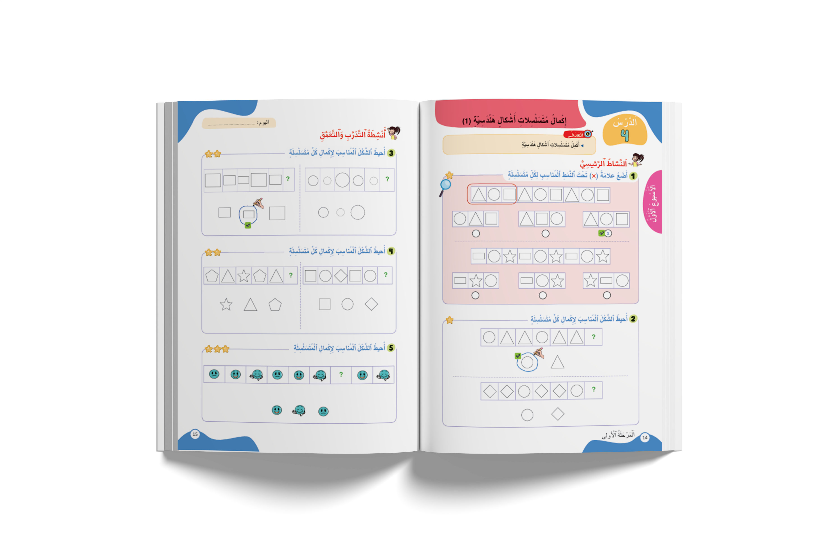
درس اليوم
(ة)خاص بالأستاذ
إكمال متسلْسلات أشكال هندسية (1)

Slide 5

(ة)خاص بالأستاذ
مراحل الدرس
افتتاح الدرس
1
نمذجة
2
ممارسة موجهة
3
ممارسة مستقلة
4
اختتام الدرس
5

Slide 6
(ة)خاص بالأستاذ
عند نهاية الدرس
على الأقل 80% من المتعلمين سيكونون قادرين على:
إكمال متسلْسلات أشكال هندسية

Slide 7

(ة)خاص بالأستاذ
افتتاح الدرس
1
تصحيح الواجب المنزلي
الحساب الذهني
أنشطة تمهيدية

Slide 8



مرحباً، سنتابع درسا جديدا مع مجد وندى.

Slide 9
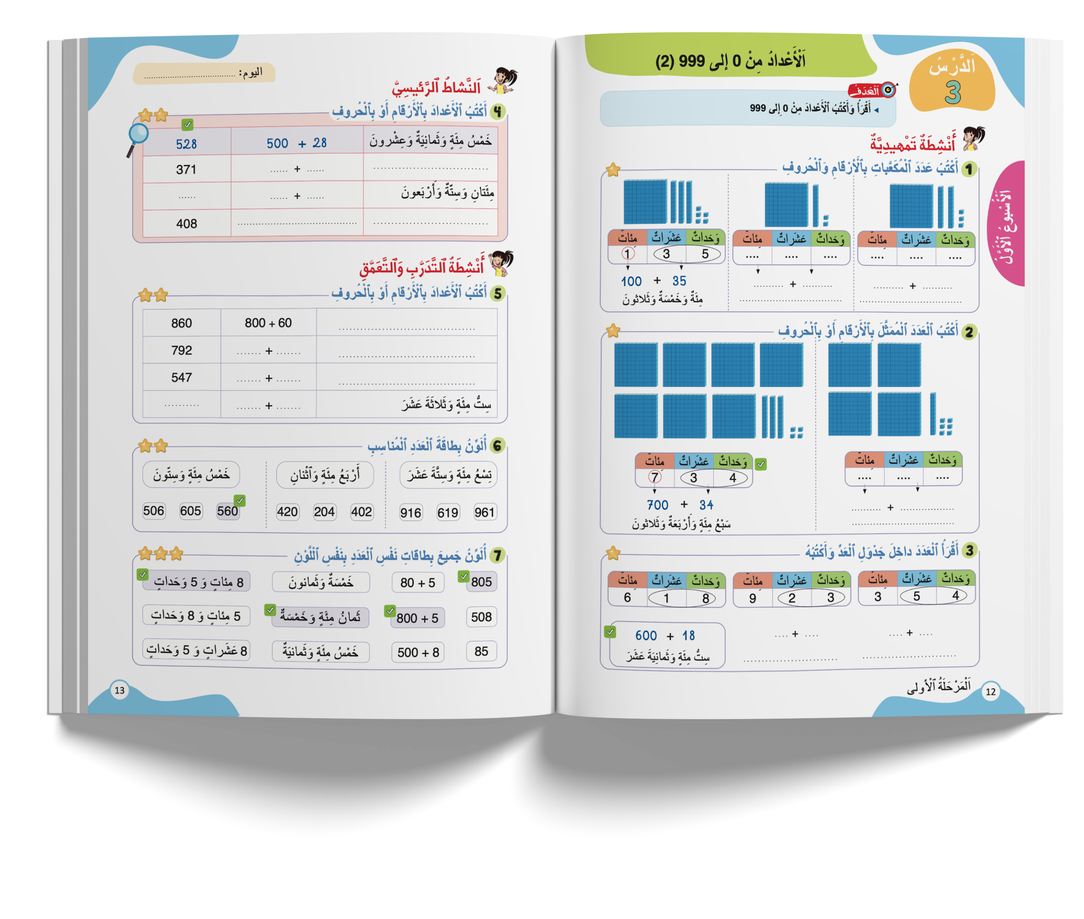

خذوا الكراسة، ص 13، سنصحح تمارين الواجب المنزلي.

Slide 10
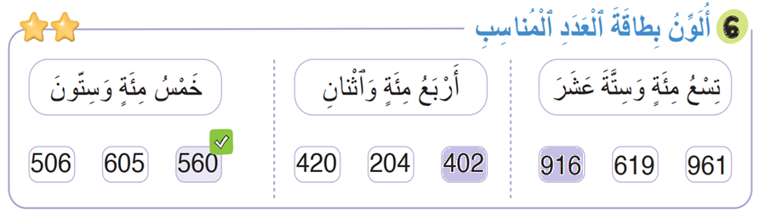
صححوا التمرين رقم 6 . لديكم دقيقة واحدة
1

Slide 11
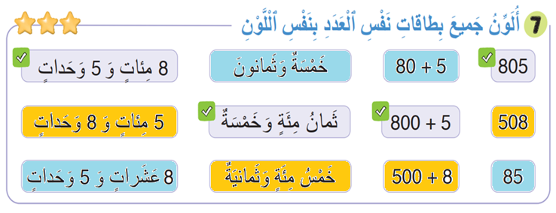
صححوا التمرين رقم 7 . لديكم دقيقتان
2

Slide 12
(ة)خاص بالأستاذ
افتتاح الدرس
1
تصحيح الواجب المنزلي
الحساب الذهني
أنشطة تمهيدية

Slide 13

سنبدأ بالحساب الذهني. خذوا دفاتر البحث.

Slide 14

لديكم دقيقة واحدة لإنجاز هذه العمليات. دوّنوا النتيجة فقط على دفاتركم كما في المثال.
A
7 + 2 = …
مثالٌ :
A
9
اُكْتُبوا على دَفاتِرِكُمْ:

Slide 15

عرض فيديو الحساب الذهني

Slide 16
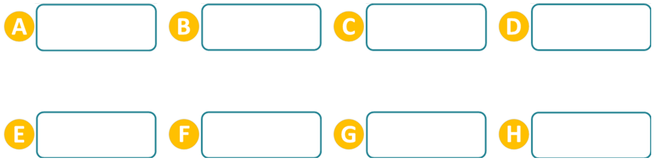
صححوا. لديكم دقيقة واحدة
1
7
4
14
10
2 + 5 = …..
3 + 1 = …..
6 + 8 = …..
1 + 9 = …..
12
13
8
9
7 + 5 = …..
4 + 9 = …..
5 + 3 = …..
3 + 6 = …..

Slide 17
(ة)خاص بالأستاذ
افتتاح الدرس
1
تصحيح الواجب المنزلي
الحساب الذهني
أنشطة تمهيدية

Slide 18

خذوا الألواح.

Slide 19




لاحظوا الأشكال التالية واكتبوا رقم المستطيل على الألواح.

Slide 20
ارفعوا الألواح.

Slide 21

صححوا، رقم المستطيل هو 3

Slide 22
اكتبوا رقم القرص على الألواح.

Slide 23
ارفعوا الألواح.

Slide 24

صححوا، رقم القرص هو 2

Slide 25
اكتبوا رقم المثلث على الألواح.

Slide 26
ارفعوا الألواح.

Slide 27

صححوا، رقم المثلث هو 4

Slide 28
(ة)خاص بالأستاذ
النمذجة 1
2
إكمال متسلسلات أشكال هندسية

Slide 29
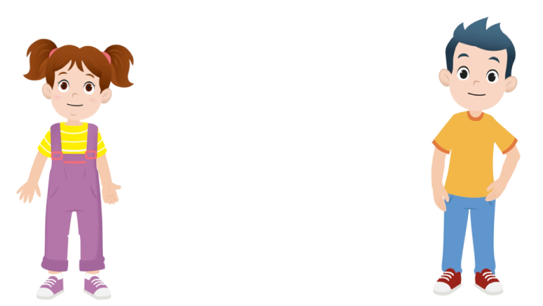
الآن سنتعلم كيف نكمل متسلسلات أشكال هندسية.

Slide 30
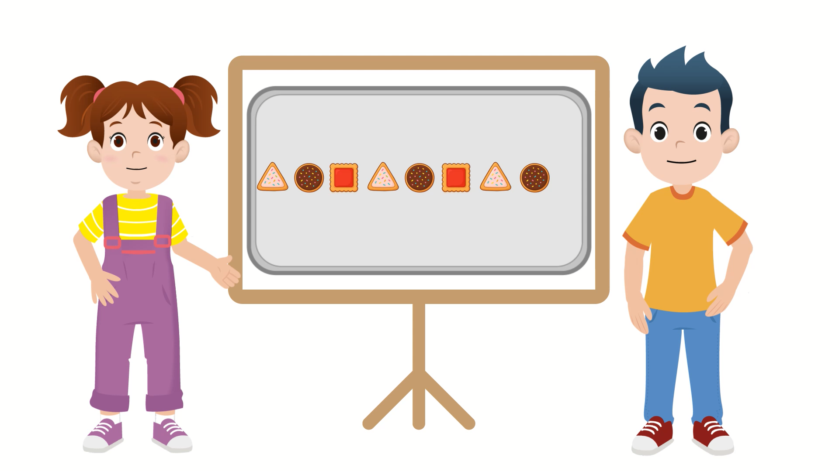
انتبهوا جيدا لشريط درس اليوم

Slide 31


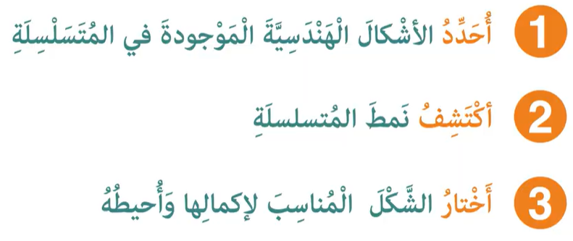
من يذكرنا بما تعلمناه مع مجد وندى؛
أَتَذَكَّرُ

Slide 32
(ة)خاص بالأستاذ
ممارسة موجهة
3
3
3
النشاط 1
النشاط 2
النشاط 3

Slide 33
خذوا ألواحكم. سنكمل متسلسلات أشكال هندسية خطوة خطوة مثل مجد وندى.

Slide 34
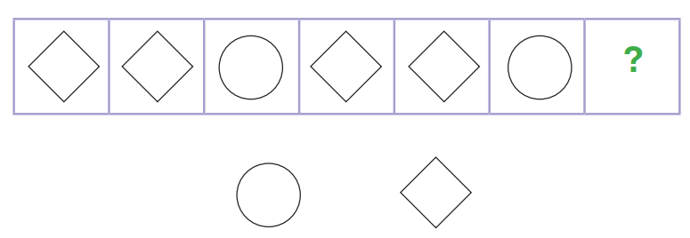



ماذا نفعل في الخطوة الأولى؟
أُحيطُ الشَّكْلَ
3
أكْتَشِفُ النَّمَطَ
2
أُحَدِّدُ الْأَشْكالَ
1

Slide 35
من يقوم إلى السبورة ليحدد الأشكال الموجودة في هذه المتسلسلة؟
أُحيطُ الشَّكْلَ
3
أكْتَشِفُ النَّمَطَ
2
أُحَدِّدُ الْأَشْكالَ
1

Slide 36
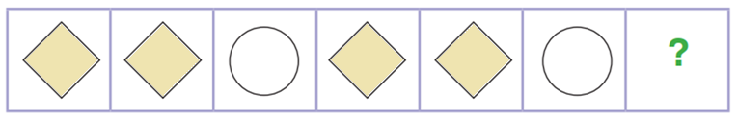
الأشكال الهندسية الموجودة في المتسلسلة هي: المربعات والدوائر.
أُحيطُ الشَّكْلَ
3
أكْتَشِفُ النَّمَطَ
2
أُحَدِّدُ الْأَشْكالَ
1
مُرَبَّعٌ
دائِرَةٌ

Slide 37
ماذا نفعل في الخطوة الثانية؟
أُحيطُ الشَّكْلَ
3
أكْتَشِفُ النَّمَطَ
2
أُحَدِّدُ الْأَشْكالَ
1

Slide 38
من يقوم إلى السبورة ليحدد نمط المتسلسلة؟
أُحيطُ الشَّكْلَ
3
أكْتَشِفُ النَّمَطَ
2
أُحَدِّدُ الْأَشْكالَ
1

Slide 39
نمط المتسلسلة هو: مربع – مربع – دائرة.
أُحيطُ الشَّكْلَ
3
أكْتَشِفُ النَّمَطَ
2
أُحَدِّدُ الْأَشْكالَ
1

Slide 40


ماذا نفعل في الخطوة الثالثة؟
أُحيطُ الشَّكْلَ
3
أكْتَشِفُ النَّمَطَ
2
أُحَدِّدُ الْأَشْكالَ
1

Slide 41
ارسموا الشكل المناسب لإكمال المتسلسلة على الألواح.
أُحيطُ الشَّكْلَ
3
أكْتَشِفُ النَّمَطَ
2
أُحَدِّدُ الْأَشْكالَ
1

Slide 42
خذوا ألواحكم. سنكمل متسلسلات أشكال هندسية خطوة خطوة مثل مجد وندى.

Slide 43
صححوا. من يقوم إلى السبورة ليشرح لنا كيف توصل إلى الجواب؟
أُحيطُ الشَّكْلَ
3
أكْتَشِفُ النَّمَطَ
2
أُحَدِّدُ الْأَشْكالَ
1

Slide 44
(ة)خاص بالأستاذ
ممارسة موجهة
3
3
3
النشاط 1
النشاط 2
النشاط 3

Slide 45
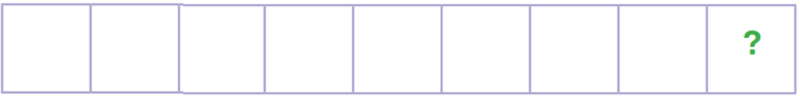



اكتبوا على الألواح رقم الشكل المناسب لإكمال المتسلسلة.

Slide 46
خذوا ألواحكم. سنكمل متسلسلات أشكال هندسية خطوة خطوة مثل مجد وندى.

Slide 47
صححوا. من يقوم إلى السبورة ليشرح لنا كيف توصل إلى الجواب؟

Slide 48
(ة)خاص بالأستاذ
ممارسة موجهة
3
3
3
النشاط 1
النشاط 2
النشاط 3

Slide 49
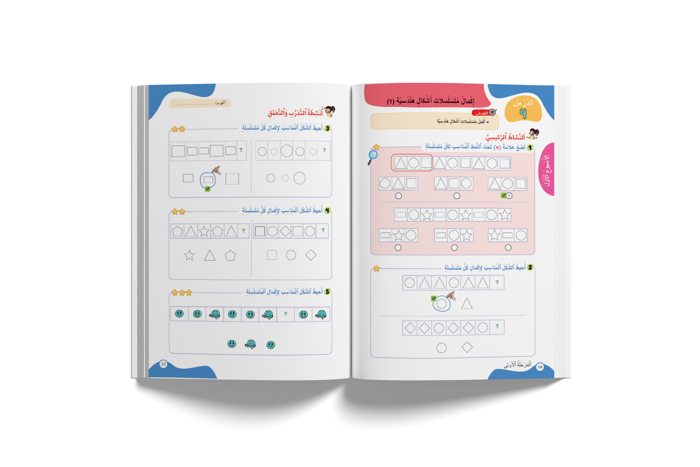
الآن خذوا كراساتكم الصفحة 15

Slide 50
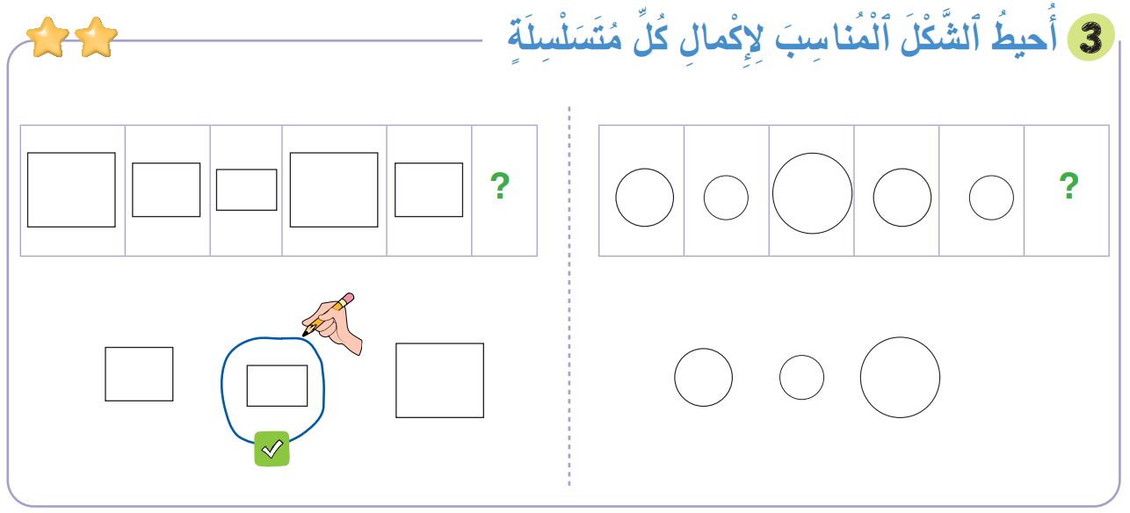
لديكم 3 دقائق لإنجاز هذا النشاط، سأمر بين الصفوف لمساعدتكم.

Slide 51
الآن؛ ستشتغلون في ثنائيات. كل واحد يقارن إنجازه مع زميله.
تأكدوا أنكم اتبعتم الخطوات بشكل سليم.
لِنَتَذَكَّرْ

Slide 52
صححوا. لديكم دقيقة
1

Slide 53
(ة)خاص بالأستاذ
الممارسة المستقلة
4
أنجز بمفردي
15

Slide 54

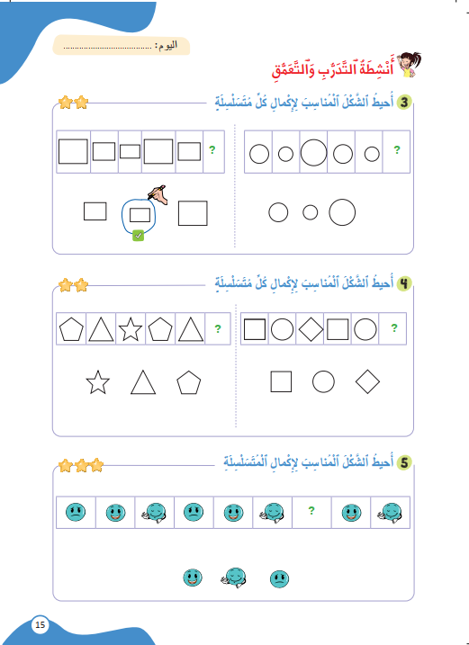
على الصفحة 15 أنجزوا النشاط رقم 4. لديكم 5 دقائق.
سأمر بين الصفوف لأقدم المساعدة إليكم وأدون ملاحظاتي في كراساتكم.
5

Slide 55

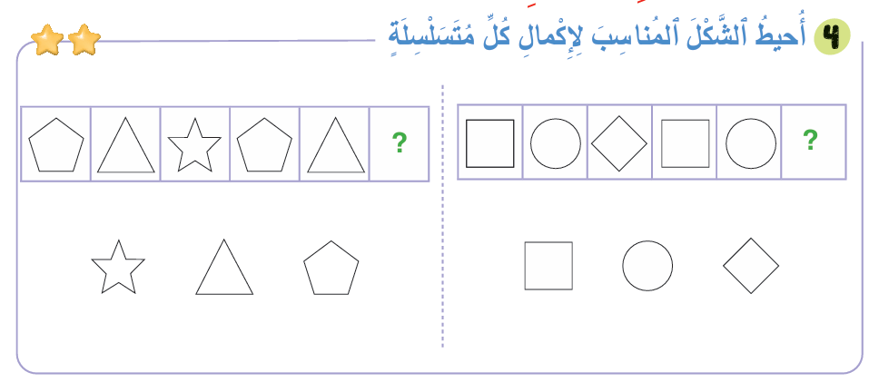
صححوا. لديكم دقيقة.
1

Slide 56
(ة)خاص بالأستاذ
اختتام الدرس
5

Slide 57
انتبهوا جيدا! أكملوا في المنزل إنجاز الأنشطة المتبقية في الصفحتين 14 و 15.

Slide 58
إلى اللقاء. في الحصة القادمة، سنقوم بتصحيح الأنشطة المنجزة في المنزل.

Slide 59
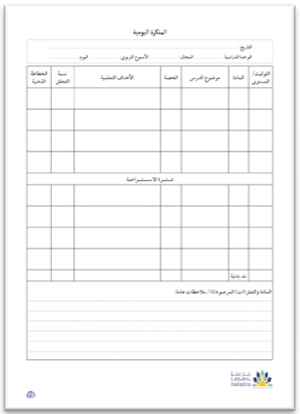
(ة)خاص بالأستاذ
بناء على إنجازات المتعلمين خلال الممارسة المستقلة
ما تقديرك لنسبة التحكم في هدف الدرس؟
تسجل النسبة على صفحة اليوم من مذكرة الأستاذ.

